Slide 1
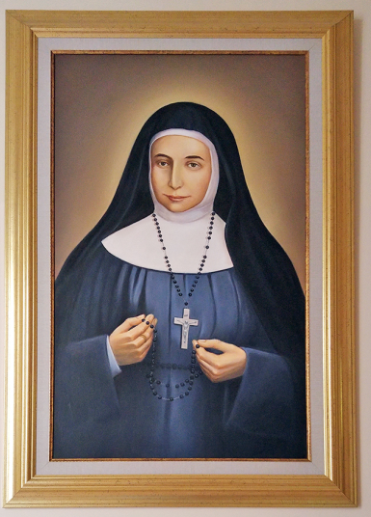
حياة القديسة ماري ألفونسين

Slide 2
من هي القديسة ماري ألفونسين؟
•
• ولدت في القدس عام 1843.
• اسمها الأصلي سلطانة دنّان .
• منذ طفولتها كانت تحب الصلاة ومساعدة الفقراء .
• قررت أن تصبح راهبة لأنها شعرت بدعوة خاصة لخدمة
الرب والكنيسة .

Slide 3
خدمتها وإيمانها
•• خدمت الناس بمحبة خصوصاً الفقراء والمرضى .•
• أسست رهبنة الوردية ( راهبات الوردية ) عام 1880 لخدمة
المجتمع والتعليم .•
• كانت لها علاقة عميقة بالعذراء مريم وكانت تصغي
لرسائلها .•
• تميزت بالتواضع، الصبر، الإيمان القوي، وحب الخدمة

Slide 4
قول أعجبني
“ افعل الخير بصمت، ودع الله يرى"
كيف أطبقه في حياتي؟
• أساعد الآخرين دون انتظار مقابل .
• أقوم بالأعمال الحسنة بمحبة وإخلاص.

Slide 5
• تعلمت من حياتها الصبر، التواضع، وخدمة الآخرين بمحبة
• لو كنت مكانها لخدمت الرب من خلال مساعدة المحتاجين ونشر الفرح .
• أكثر شيء أعجبني في شخصيتها هو إيمانها العميق وثقتها بالله .

Slide 6
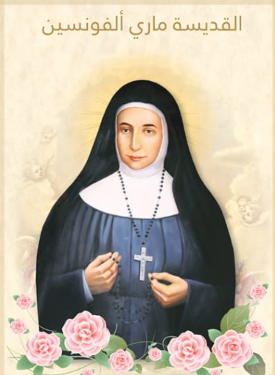
تقرير عن حياه القديسه ماري الفونسين
سيف البطارسه
سادس د

